Slide 1
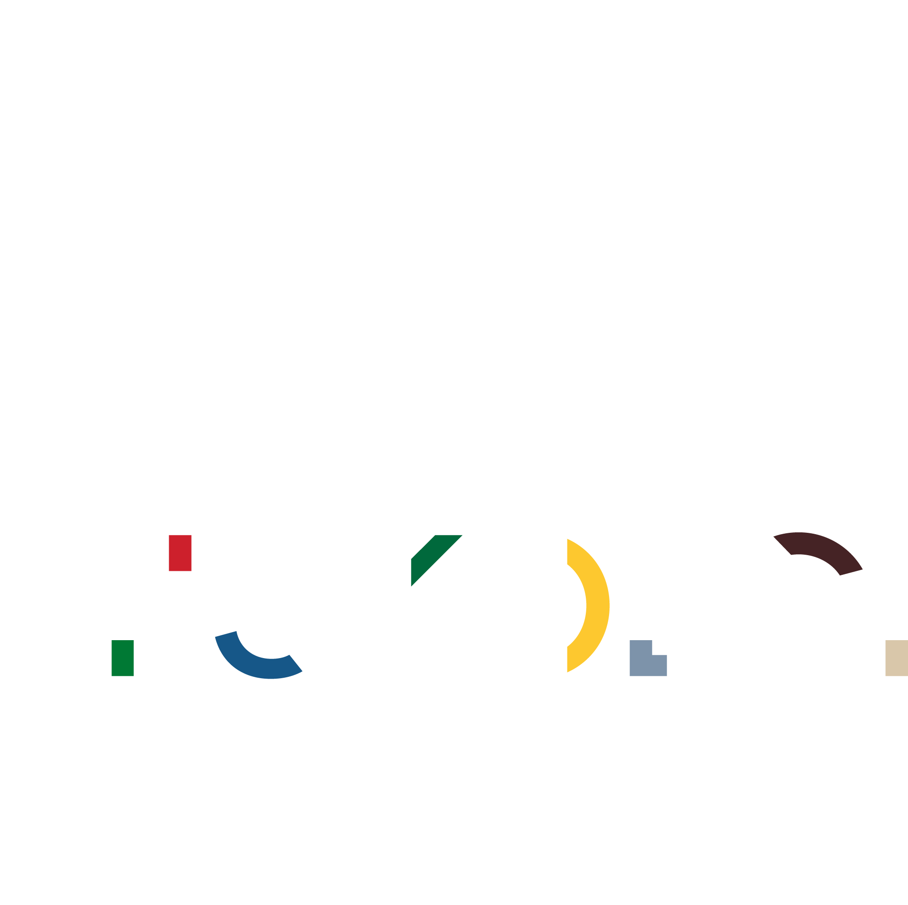
Főnix – me
MEGÚJULÓ EGYETEM – FELSŐOKTATÁSI INTÉZMÉNYI FEJLESZTÉSEK A FELSŐOKTATÁS MINŐSÉGÉNEK ÉS HOZZÁFÉRHETŐSÉGÉNEK EGYÜTTES JAVÍTÁSA ÉRDEKÉBEN
EFOP-3.4.3-16-2016-00015
A bennünk élő múlt: emlékezés, kommunikáció, narráció
Dr. Osváth Andrea

Slide 2
Az emlékezés
Közvetett megismerési folyamat
Tapasztalataink felidézése
Feltétele: asszosziáció
Tároló-modellje:
Szenzoros tár
Rövid- és
Hosszú távú memória

Slide 3
Az emlékezés folyamata
1. bevésés (kódolás)
2. megőrzés (tárolás) 7+/-2 szabály
3. Reprodukció (előhívás)

Slide 4
Előhívási támpontok
Állatok
Gyümölcs
Foglalkozás
Sport
Notes:
Atkinson 233. lista

Slide 5
Előhívási támpontok
Állatok (kutya, macska, ló, tehén)
Gyümölcs (alma, narancs, banán, körte)
Foglalkozás (orvos, fogorvos, ügyvéd, tanár)
Sport (foci, baseball, kosárlabda, tenisz)
Notes:
Atkinson 233. lista

Slide 6
előhívás
152- 6184 - 819 – 56
LETTELZÖVDÜSEYLÉVÍZS

Slide 7
ELŐHÍVÁS - tömbösítés
1526-1848-1956
SZÍVÉLYESÜDVÖZLETTEL

Slide 8
PQRST-módszer
P- preview (előzetes áttekintés)
Q- quastion (kérdés)
R- read (olvasás)
S- Self-recitation (felmondás)
T- Test (ellenőrzés)

Slide 9
Hogyan emlékezzünk könnyen?
ROBOG
KACSA
BÚTOR
HARISNYA,
PÁRNA ,
KORCSOLYA
SZERETŐ,
FAVÁGÓ,
KOLÓNIA
SÖVÉNY

Slide 10
Hogyan emlékezzünk könnyen?
Szervezés
Egy FAVÁGÓ ROBOGott ki az erdőből, majd egy SÖVÉNY körül KORCSOLYÁzva elhagyott egy KACSA-KOLÓNIÁT. Megbotlott egy BÚTORban, felhasítva HARISNYÁJÁt, miközben sietett a a PÁRNA felé, ahol SZERETŐje pihent.

Slide 11
Emlékezőképesség
Az emlékezőképesség az egyénre tartozik – egyéni képességek kifejlesztéséről szól
Az emlékezés kultúrája mindig társadalmi kötelezettségek betartása körül forog:
„Mit nem szabad elfelejtenünk?”- kérdése

Slide 12
Kollektív emlékezet
Az emlékezet a szocializálódás folyamán tapad az emberhez.(Maurice Hallbwachs)
„A tökéletes magányban felnövekvő egyén nem rendelkezne emlékezőképességgel” ???

Slide 13
Emlékezet és történelem
Ahol a múltat nem tartják többé emlékezetben, elkezdődik a történelem.
Múlt-jelen- jövő
újraszervezése

Slide 14
Kommunikatív emlékezet
A közelmúltra vonatkozó emlékeket öleli fel, a kortársakkal osztozunk rajta
pl.: nemzedéki emlékezet
Biblia: 3-4 nemzedék
Róma: saeculum
40 éves felnőtt
„Oral history” – 80 év

Slide 15
Kommunikatív és kollektív emlékezet
Kommunikatív emlékezetből mindenki egyformán részesedik
A kulturális emlékezetből különbözőképp: sajátos hordozók szerepe ( sámánok, papok, művészek, írnokok, tudósok, mandarinok, „ a tudás felhalmozottai)
Notes:
Vezető társ-i pozíciók birtokosai
18. sz. Eu.: francia nyelv ismerete, Wagner operák zongorán való eljátszása, németeknél a 19. sz.-ban a „német nép idézetkincsének” ismerete

Slide 16
Halott-kultusz
Egyiptom: „a férfiú igazi emlékműve az erénye”
egyiptomi etika imperativusa: „gondoljatok egymásra!” – az ember addig él, amíg felemlegetik a nevét
Görögország: az emberi teljesítmények túlteljesítése (hőskultuszok, Pindarosz ódái a pánhellén játékok győzteseiről)
Párizs: Pantheon

Slide 17
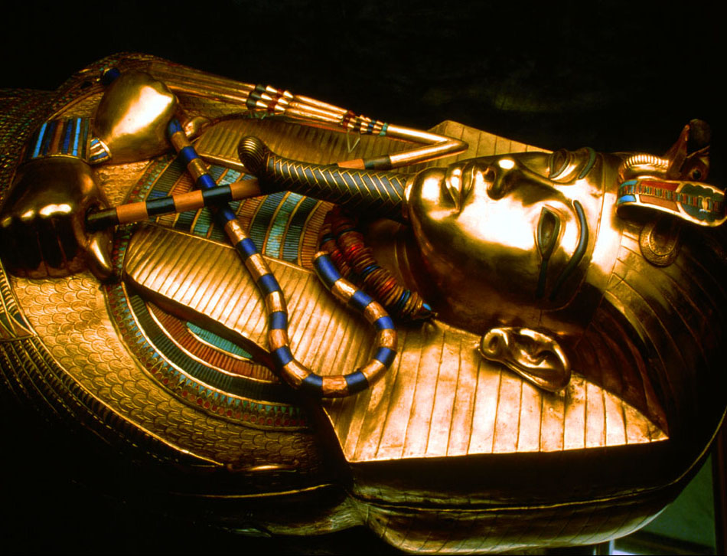

Slide 18
A diszkoszvető

Slide 19
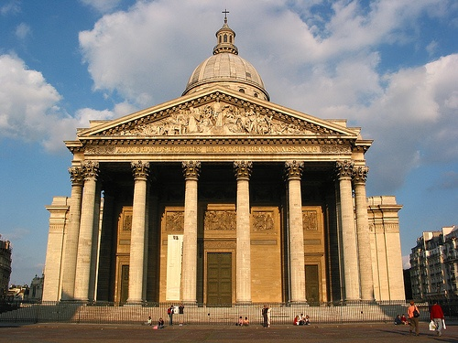

Slide 20
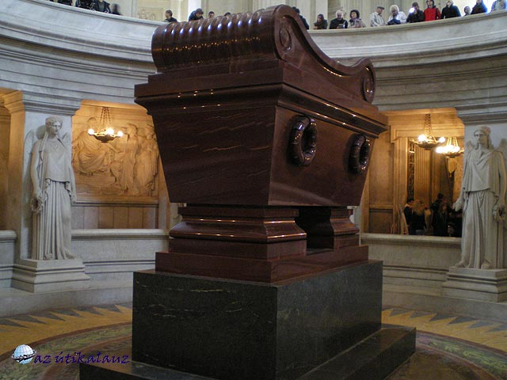

Slide 21
Identitás és narratívum
Erikson: a múltat a jelen és a jövő fényében folyamatosan újra kell szerkeszteni
Identitás: folyamatosan újraszerkesztett élettörténet

Slide 22
Identitás és narratívum
Murray (1938) és Gordon Allport(1955)
Napló – koherenciateremtő és érzelmi feszültséget csökkentő funkció (Rainer, Progoff)
PC, FB, Blog– nem csak a történet, hanem a struktúra, szervezettség, perspektíva, időviszonyok, koherencia

Slide 23
Identitás és narratívum
Pennebaker (1993)
Az elbeszélés – terápiás funkció
Lelkileg-testileg megterhelő traumatikus eseményeket időről időre írják le újra
Alkoholisták – László János

Slide 24
Az emlékek idővonala
Az önéletrajzi emlékezet sajátossága, hogy kiterjeszti az életeseményeket
Az idő a narratív módon rekonstruált történethez kötődik, sajátos módon
Pl. Tv-interjúk, életrajzi perspektívával
Gregor József – Ferencsik Jánoshoz való viszonya (1997.)

Slide 25
Önéletrajzi elbeszélés gyerekeknél
2 éves kortól - bővülő eseményszekvencia – bölcsőmonológok
5 éves kortól – tematikus kérdésekre sémás válasz – láncszerű fűzés
(és akkor… és akkor…)
Kisgyermekkori emlékeztető beszélgetések – szociális interakció
Minta: nyelvi szabályok és történet felépítésének sémája

Slide 26
Emlékezet és szocializáció
Társas és egyéni emlékezet kapcsolata:
Gyerekkönyvek újraolvasása: olyan dolgokat olvasunk bennük, amik régen „nem voltak ott” –
Gyerek kíváncsi: fizikai világ dolgaira
DE!! Nem érdeklik a társas helyzetek – felnőtt: minta

Slide 27
Köszönöm, hogy emlékeztek velem!

Slide 28
Köszönöm, hogy emlékeztek velem!

